Slide 1


CHÀO MỪNG
CÁC CON ĐẾN VỚI MÔN TIẾNG VIỆT LỚP 1

Slide 2


0
TẬP ĐỌC
TÔI LÀ HỌC SINH LỚP 1 (TIẾT 3 + 4)

Slide 3

5
Chọn từ ngữ để hoàn thiện câu và viết vào vở
bổ ích
mới
hãnh diện
Nam rất ............... khi được cô giáo khen.

Slide 4

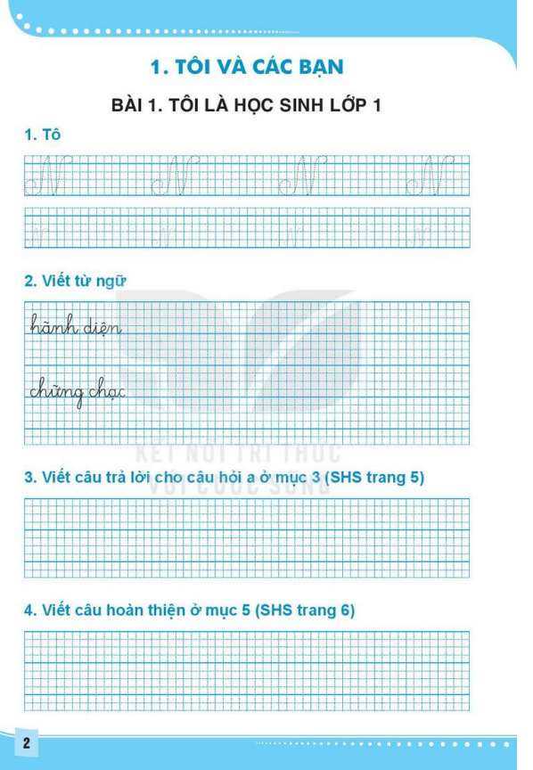
4. Viết câu hoàn thiện ở mục 5 (SHS trang 6)

Slide 5
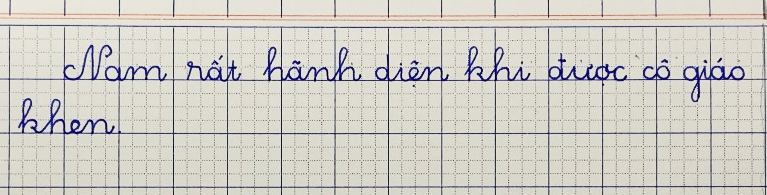
4. Viết câu hoàn thiện ở mục 5 (SHS trang 6)
1 ô

Slide 6
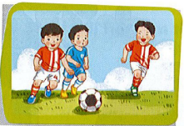
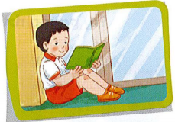
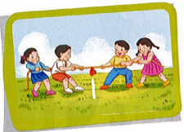
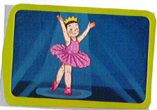
6
Quan sát tranh và dùng từ ngữ để nói theo tranh
đá bóng
đọc sách
kéo co
múa

Slide 7
Các bạn đá bóng rất hào hứng.
hào hứng/ các bạn/ rất/ đá bóng

Slide 8
rất/ thú vị/ đọc sách
Đọc sách rất thú vị.

Slide 9
vui/ chơi/ rất/ kéo co
Chơi kéo co rất vui.

Slide 10
Bạn Hoa múa rất đẹp.
múa/ bạn Hoa/ rất/ đẹp

Slide 11

Chúc các con
chăm ngoan, học tốt!

